Slide 1





اليوم/ الثلاثاء التاريخ/1446/11/01 الحصة/ الثانية
الموضوع/ تمثيل الدوال المثلثية بيانيًا
حل الواجب
حل الواجب:
مهاراتي
الرئيسية
11) $cosθ=\frac{\sqrt{3}}{2} , sinθ=\frac{1}{2}$
15) $180°$
19) $\frac{1}{2}$
الرئيسية
التهيئة
جواهر الحارثي @jewelsAlshdaddi
التدريس
التدريب
التقويم
الاغلاق

Slide 2
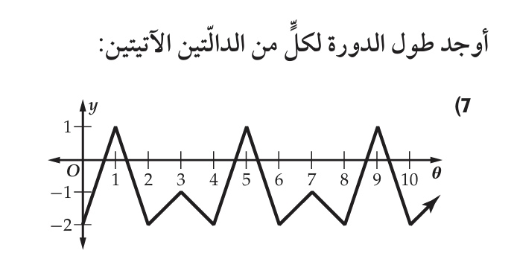


اليوم/ الثلاثاء التاريخ/1446/11/01 الحصة/ الثانية
الموضوع/ تمثيل الدوال المثلثية بيانيًا
حل الواجب
اختبار قصير
اختبار قصير
التهيئة
جواهر الحارثي @jewelsAlshdaddi
التدريس
التدريب
التقويم
الاغلاق
تقويم تشخيصي

Slide 3
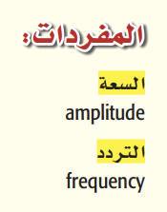
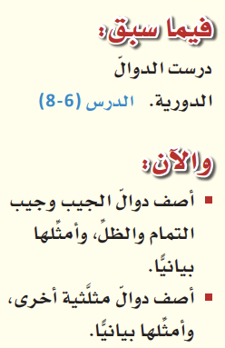
اليوم/ الثلاثاء التاريخ/1446/11/01 الحصة/ الثانية
 | الموضوع/ تمثيل الدوال المثلثية بيانيًا
حل الواجب
الأهداف الخاصة:
إيجاد السعة وطول الدورة.
تمثيل دالتين الجيب وجيب التمام.
تمثيل موقف بدالة دورية.
تمثيل دوال الظل بيانيًا.
تمثيل الدوال المثلثية الأخرى بيانيًا.
اختبار قصير
الرئيسية
التهيئة
جواهر الحارثي @jewelsAlshdaddi
التدريس
التدريب
التقويم
الاغلاق

Slide 4
جدول التعلم
الموضوع/
تمثيل الدوال المثلثية بيانيًا
1446/11/01
ماذا أعرف | ما أريد أن أعرف | ماذا تعلمت
حل الواجب
اختبار قصير
الرئيسية
التهيئة
جواهر الحارثي @jewelsAlshdaddi
الأهداف الخاصة:
إيجاد السعة وطول الدورة.
تمثيل دالتين الجيب وجيب التمام.
تمثيل موقف بدالة دورية.
تمثيل دوال الظل بيانيًا.
تمثيل الدوال المثلثية الأخرى بيانيًا.
التدريس
التدريب
التقويم
الاغلاق

Slide 5

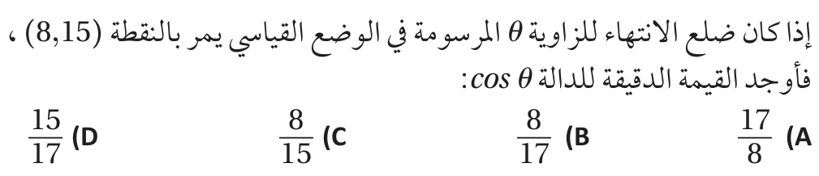

إثراء
الموضوع/
تمثيل الدوال المثلثية بيانيًا
1446/11/01
حل الواجب
اختبار قصير
الرئيسية
الأهداف الخاصة:
إيجاد السعة وطول الدورة.
تمثيل دالتين الجيب وجيب التمام.
تمثيل موقف بدالة دورية.
تمثيل دوال الظل بيانيًا.
تمثيل الدوال المثلثية الأخرى بيانيًا.
التهيئة
جواهر الحارثي @jewelsAlshdaddi
التدريس
التدريب
التقويم
الاغلاق
تعلم تعاوني

Slide 6
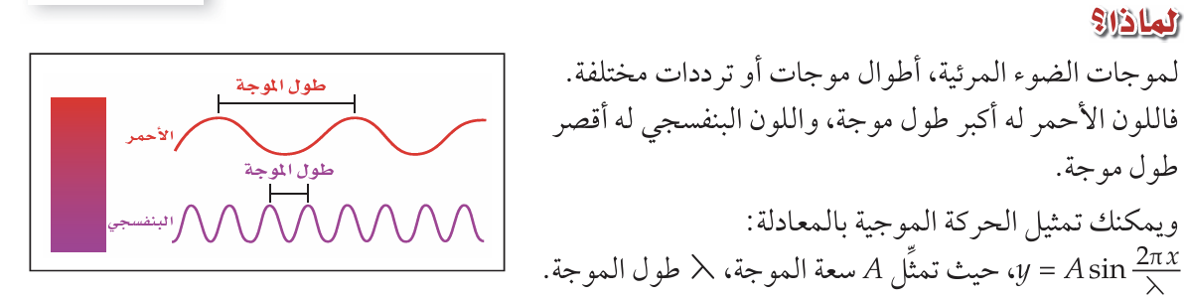
الموضوع/
تمثيل الدوال المثلثية بيانيًا
1446/11/01
حل الواجب
اختبار قصير
الرئيسية
التهيئة
جواهر الحارثي @jewelsAlshdaddi
الأهداف الخاصة:
إيجاد السعة وطول الدورة.
تمثيل دالتين الجيب وجيب التمام.
تمثيل موقف بدالة دورية.
تمثيل دوال الظل بيانيًا.
تمثيل الدوال المثلثية الأخرى بيانيًا.
التدريس
التدريب
التقويم
الاغلاق

Slide 7
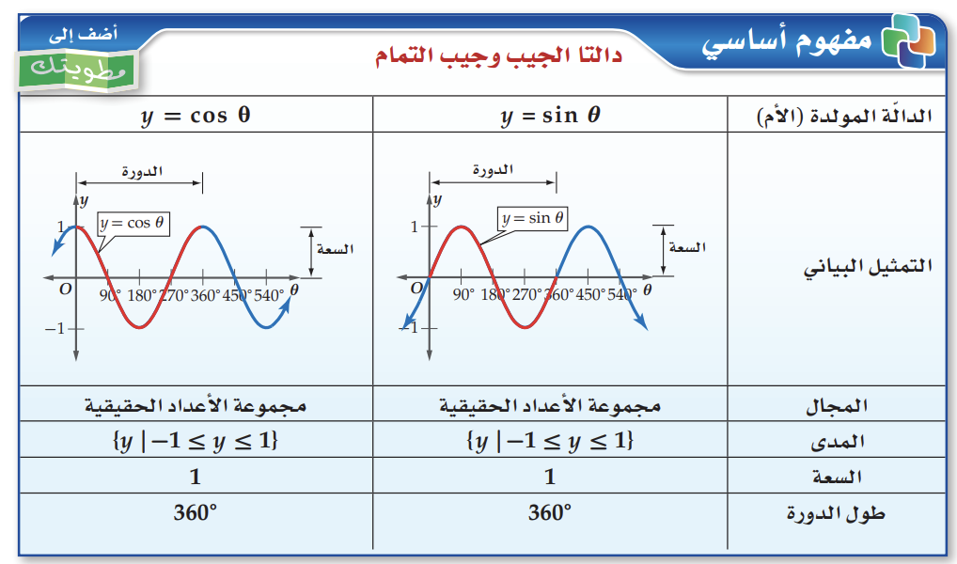
الموضوع/
تمثيل الدوال المثلثية بيانيًا
1446/11/01
حل الواجب
اختبار قصير
الرئيسية
التهيئة
جواهر الحارثي @jewelsAlshdaddi
الأهداف الخاصة:
إيجاد السعة وطول الدورة.
التدريس
التدريب
التقويم
الاغلاق

Slide 8
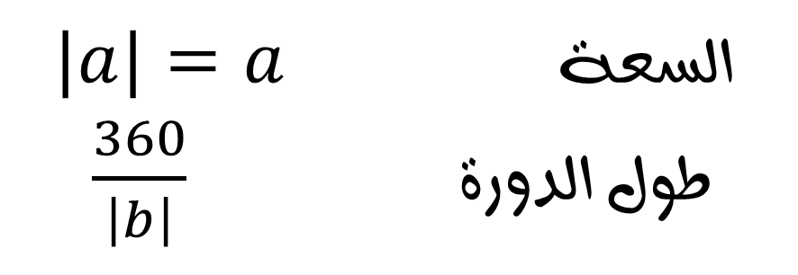

الموضوع/
تمثيل الدوال المثلثية بيانيًا
1446/11/01
حل الواجب
$$y=a\sin{bθ}$$
اختبار قصير
الرئيسية
السعة
طول الدورة
التهيئة
جواهر الحارثي @jewelsAlshdaddi
الأهداف الخاصة:
إيجاد السعة وطول الدورة.
التدريس
السعة $|a|=a$
طول الدورة $\frac{360}{\left|b\right|}$
التدريب
التقويم
الاغلاق

Slide 9
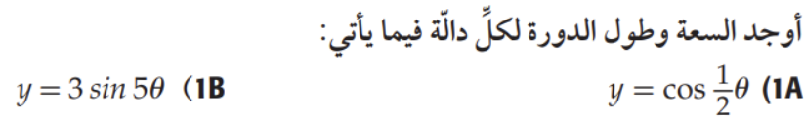

تحقق من فهمك
الموضوع/
تمثيل الدوال المثلثية بيانيًا
1446/11/01
حل الواجب
اختبار قصير
الرئيسية
التهيئة
جواهر الحارثي @jewelsAlshdaddi
الأهداف الخاصة:
إيجاد السعة وطول الدورة.
التدريس
التدريب
التقويم
الاغلاق
تعلم ذاتي

Slide 10


الموضوع/
تمثيل الدوال المثلثية بيانيًا
1446/11/01
خطوات لتمثيل الدوال المثلثية :
1- إيجاد السعة
2- إيجاد طول الدورة
3- إيجاد نقاط التقاطع
حل الواجب
اختبار قصير
الرئيسية
التهيئة
جواهر الحارثي @jewelsAlshdaddi
الأهداف الخاصة:
تمثيل دالتين الجيب وجيب التمام.
التدريس
$$y=a\cos{bθ}$$
($\frac{1}{4}(الدورة طول)$,0)
($\frac{3}{4}(الدورة طول)$,0)
$$y=a\sin{bθ}$$
(0,0)
($\frac{1}{2}(الدورة طول)$,0)
(طول الدورة,0)
التدريب
التقويم
الاغلاق

Slide 11
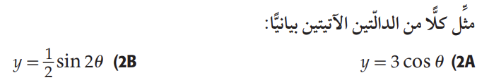
تحقق من فهمك
الموضوع/
تمثيل الدوال المثلثية بيانيًا
1446/11/01
حل الواجب
اختبار قصير
الرئيسية
التهيئة
جواهر الحارثي @jewelsAlshdaddi
الأهداف الخاصة:
تمثيل دالتين الجيب وجيب التمام.
التدريس
التدريب
التقويم
الاغلاق
تعلم ذاتي

Slide 12
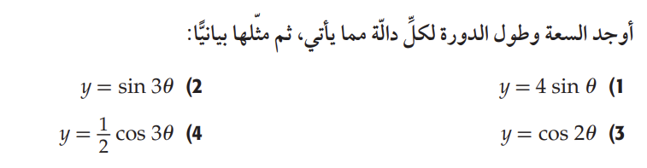

تـــأكد
الموضوع/
تمثيل الدوال المثلثية بيانيًا
1446/11/01
حل الواجب
اختبار قصير
الرئيسية
التهيئة
جواهر الحارثي @jewelsAlshdaddi
الأهداف الخاصة:
تمثيل دالتين الجيب وجيب التمام.
التدريس
التدريب
التقويم
الاغلاق
تعلم أقران

Slide 13
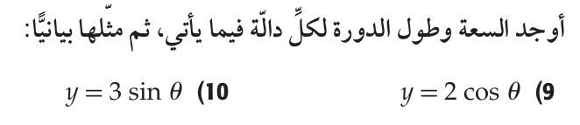
تدرب
الموضوع/
تمثيل الدوال المثلثية بيانيًا
1446/11/01
حل الواجب
اختبار قصير
الرئيسية
التهيئة
جواهر الحارثي @jewelsAlshdaddi
الأهداف الخاصة:
تمثيل دالتين الجيب وجيب التمام.
التدريس
التدريب
التقويم
الاغلاق
تعلم تعاوني

Slide 14
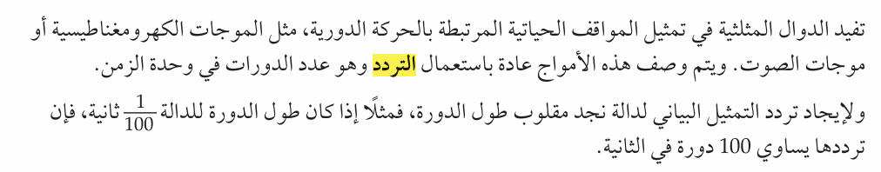
الموضوع/
تمثيل الدوال المثلثية بيانيًا
1446/11/01
حل الواجب
اختبار قصير
الرئيسية
التهيئة
جواهر الحارثي @jewelsAlshdaddi
الأهداف الخاصة:
تمثيل موقف بدالة دورية.
التدريس
التدريب
التقويم
الاغلاق

Slide 15
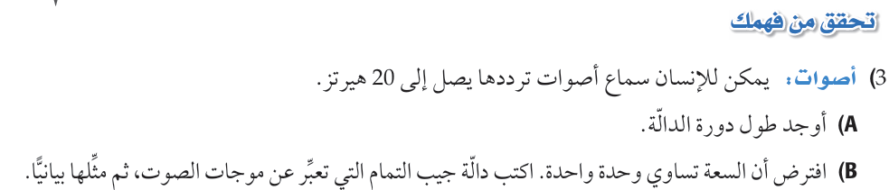
تحقق من فهمك
الموضوع/
تمثيل الدوال المثلثية بيانيًا
1446/11/01
حل الواجب
اختبار قصير
الرئيسية
التهيئة
جواهر الحارثي @jewelsAlshdaddi
الأهداف الخاصة:
تمثيل موقف بدالة دورية.
التدريس
التدريب
التقويم
الاغلاق
تعلم ذاتي

Slide 16
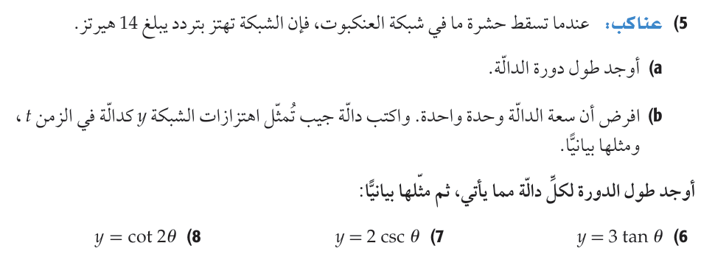
تـــأكد
الموضوع/
تمثيل الدوال المثلثية بيانيًا
1446/11/01
حل الواجب
اختبار قصير
الرئيسية
التهيئة
جواهر الحارثي @jewelsAlshdaddi
الأهداف الخاصة:
تمثيل موقف بدالة دورية.
التدريس
التدريب
التقويم
الاغلاق
تعلم أقران

Slide 17
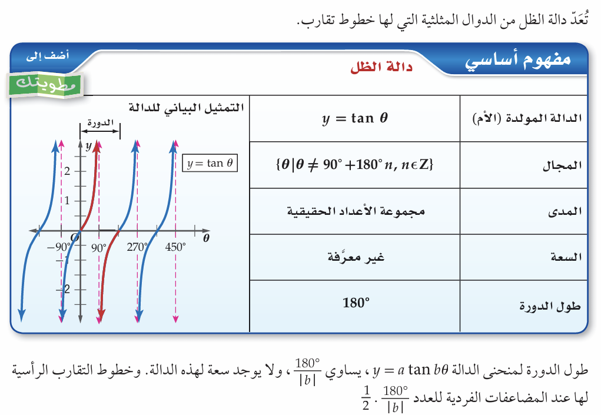
الموضوع/
تمثيل الدوال المثلثية بيانيًا
1446/11/01
حل الواجب
اختبار قصير
الرئيسية
التهيئة
جواهر الحارثي @jewelsAlshdaddi
الأهداف الخاصة:
تمثيل دوال الظل بيانيًا.
التدريس
التدريب
التقويم
الاغلاق

Slide 18
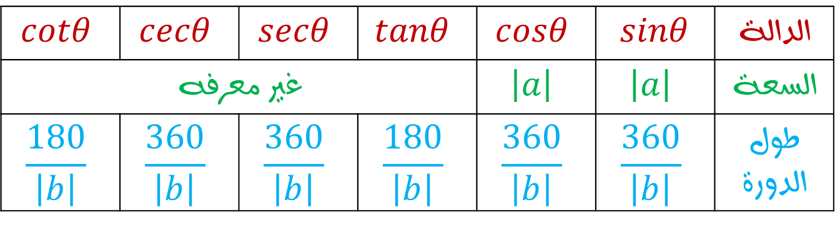
الموضوع/
تمثيل الدوال المثلثية بيانيًا
1446/11/01
حل الواجب
اختبار قصير
الدالة | $$sinθ$$ | $$cosθ$$ | $$tanθ$$ | $$secθ$$ | $$cecθ$$ | $$cotθ$$
السعة | $$\left|a\right|$$ | $$\left|a\right|$$ | غير معرفه
طول الدورة | $$\frac{360}{\left|b\right|}$$ | $$\frac{360}{\left|b\right|}$$ | $$\frac{180}{\left|b\right|}$$ | $$\frac{360}{\left|b\right|}$$ | $$\frac{360}{\left|b\right|}$$ | $$\frac{180}{\left|b\right|}$$
الرئيسية
التهيئة
جواهر الحارثي @jewelsAlshdaddi
الأهداف الخاصة:
تمثيل دوال الظل بيانيًا.
التدريس
التدريب
التقويم
الاغلاق

Slide 19
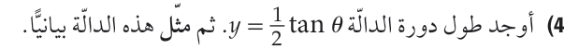
تحقق من فهمك
الموضوع/
تمثيل الدوال المثلثية بيانيًا
1446/11/01
حل الواجب
اختبار قصير
الرئيسية
التهيئة
جواهر الحارثي @jewelsAlshdaddi
الأهداف الخاصة:
تمثيل دوال الظل بيانيًا.
التدريس
التدريب
التقويم
الاغلاق
تعلم ذاتي

Slide 20
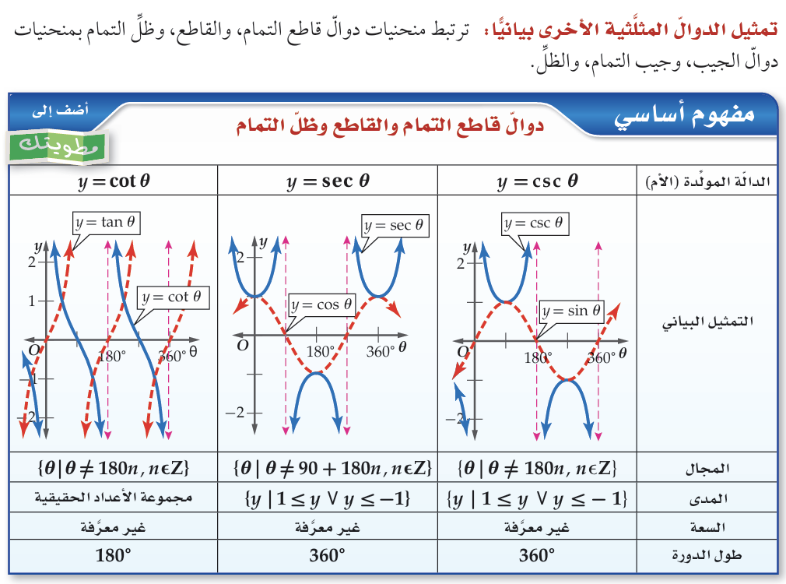
الموضوع/
تمثيل الدوال المثلثية بيانيًا
1446/11/01
حل الواجب
اختبار قصير
الرئيسية
التهيئة
جواهر الحارثي @jewelsAlshdaddi
الأهداف الخاصة:
تمثيل الدوال المثلثية الأخرى بيانيًا.
التدريس
التدريب
التقويم
الاغلاق

Slide 21
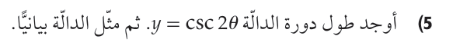
تحقق من فهمك
الموضوع/
تمثيل الدوال المثلثية بيانيًا
1446/11/01
حل الواجب
اختبار قصير
الرئيسية
التهيئة
جواهر الحارثي @jewelsAlshdaddi
الأهداف الخاصة:
تمثيل الدوال المثلثية الأخرى بيانيًا.
التدريس
التدريب
التقويم
الاغلاق
تعلم ذاتي

Slide 22
تـــأكد
الموضوع/
تمثيل الدوال المثلثية بيانيًا
1446/11/01
حل الواجب
اختبار قصير
الرئيسية
التهيئة
جواهر الحارثي @jewelsAlshdaddi
الأهداف الخاصة:
تمثيل الدوال المثلثية الأخرى بيانيًا.
التدريس
التدريب
التقويم
الاغلاق
تعلم أقران

Slide 23

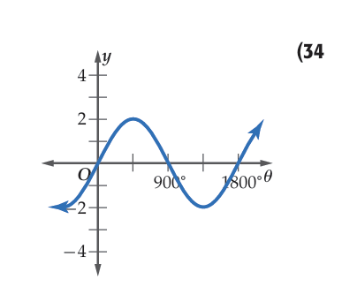
تدرب
الموضوع/
تمثيل الدوال المثلثية بيانيًا
1446/11/01
حل الواجب
اختبار قصير
الرئيسية
التهيئة
جواهر الحارثي @jewelsAlshdaddi
الأهداف الخاصة:
تمثيل الدوال المثلثية الأخرى بيانيًا.
التدريس
التدريب
التقويم
الاغلاق
تعلم تعاوني

Slide 24
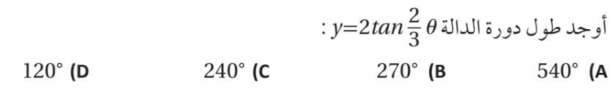
تحصيلي
الموضوع/
تمثيل الدوال المثلثية بيانيًا
1446/11/01
حل الواجب
اختبار قصير
الرئيسية
التهيئة
جواهر الحارثي @jewelsAlshdaddi
الأهداف الخاصة:
إيجاد السعة وطول الدورة.
تمثيل دالتين الجيب وجيب التمام.
تمثيل موقف بدالة دورية.
تمثيل دوال الظل بيانيًا.
تمثيل الدوال المثلثية الأخرى بيانيًا.
التدريس
التدريب
التقويم
الاغلاق
تعلم ذاتي

Slide 25
مهارات التفكير العليا
الموضوع/
تمثيل الدوال المثلثية بيانيًا
1446/11/01
حل الواجب
اختبار قصير
الرئيسية
التهيئة
جواهر الحارثي @jewelsAlshdaddi
الأهداف الخاصة:
إيجاد السعة وطول الدورة.
تمثيل دالتين الجيب وجيب التمام.
تمثيل موقف بدالة دورية.
تمثيل دوال الظل بيانيًا.
تمثيل الدوال المثلثية الأخرى بيانيًا.
التدريس
التدريب
التقويم
الاغلاق

Slide 26
جدول التعلم
الموضوع/
تمثيل الدوال المثلثية بيانيًا
1446/11/01
ماذا أعرف | ما أريد أن أعرف | ماذا تعلمت
حل الواجب
اختبار قصير
الرئيسية
التهيئة
جواهر الحارثي @jewelsAlshdaddi
الأهداف الخاصة:
إيجاد السعة وطول الدورة.
تمثيل دالتين الجيب وجيب التمام.
تمثيل موقف بدالة دورية.
تمثيل دوال الظل بيانيًا.
تمثيل الدوال المثلثية الأخرى بيانيًا.
التدريس
التدريب
التقويم
الاغلاق

Slide 27
الواجب
الموضوع/
تمثيل الدوال المثلثية بيانيًا
1446/11/01
حل الواجب
11 – 21
صفحة 104
اختبار قصير
الرئيسية
وتذكري يا جميلتي:
يستهوي النجاح كل البشر، لكنه لا يكون إلا من نصيب من يسعى إليه
التهيئة
جواهر الحارثي @jewelsAlshdaddi
الأهداف الخاصة:
إيجاد السعة وطول الدورة.
تمثيل دالتين الجيب وجيب التمام.
تمثيل موقف بدالة دورية.
تمثيل دوال الظل بيانيًا.
تمثيل الدوال المثلثية الأخرى بيانيًا.
التدريس
التدريب
التقويم
الاغلاق

